Slide 1
Динозавры

Slide 2
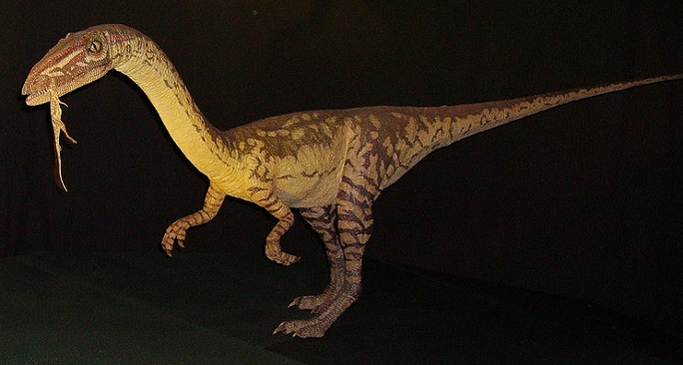
целофизис Жил он примерно 220 миллионов лет назад. Весил всего 30 кг и ростом был с вас (с десятилетнего ребенка).

Slide 3
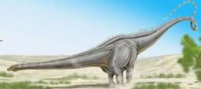
Самым большим динозавром был сейсмозавр Весил он приблизительно около 100 тонн, а голову мог бы положить на пятиэтажный дом. Когда он шел, земля дрожала. Хоть страшен был сейсмозавр, питался он только растениями, травой.

Slide 4
Самого древнего динозавра назвали эораптор. Он жил 230 миллионов лет назад, был всего 1 метр в длину. Это был свирепый хищник. Название «эораптор» означает «первый разбойник».

Slide 5
Динозавры откладывали яйца. Одни динозавры жили стадами и были хищниками, другие питались растениями.
Первые окаменевшие гнезда динозавров были найдены в 1920 г. в пустыне Гоби в Монголии.

Slide 6
Тираннозавр, свирепый хищник, но его передние лапы были маленькие и слабые.

Slide 7
Брахиозавр питался растениями. У него длинная шея, он мог доставать пищу с высоких деревьев

Slide 8
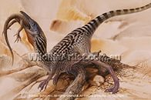
Компсогнаты были ростом с собаку и бегали очень быстро, ловили ящериц, насекомых.

Slide 9
Трицератопс означает «трехрогий», рогом он защищался от хищников. Это травоядное животное.

Slide 10
Существует целая наука – палеонтология – о вымерших растениях и животных. В Москве есть палеонтологический музей, где собрано много интересных экспонатов, рассказывающих об исчезнувших видах животных и растений.

Slide 11
Презентацию подготовила: учитель начальных классов первой кв. категории Студеникина Маргарита Николаевна
МКОУ «Городищенская СОШ»

